Slide 1


IT DEPARTEMENT
Presents
Notes:
Add background image and send it to back:
Click on the icon to add a Image >> Choose your Image >> Right Click on Image >> Send to Back >> Send to Back.
Change the image:
Right Click on Image >> Change Picture >> Choose your Image.

Slide 2



Profile
DASEP DEPIYAWAN
Bandung,13 April 1999
Sistem Informasi
Institut Teknologi & Bisnis Swadharma

Slide 3


SAFETY DECLARATION
SAFETY DECLARATION
“SAYA AKAN SELALU MENGGUNAKAN HELM KETIKA MENGENDARAI MOTOR JARAK DEKAT ATAUPUN JAUH”

Slide 4
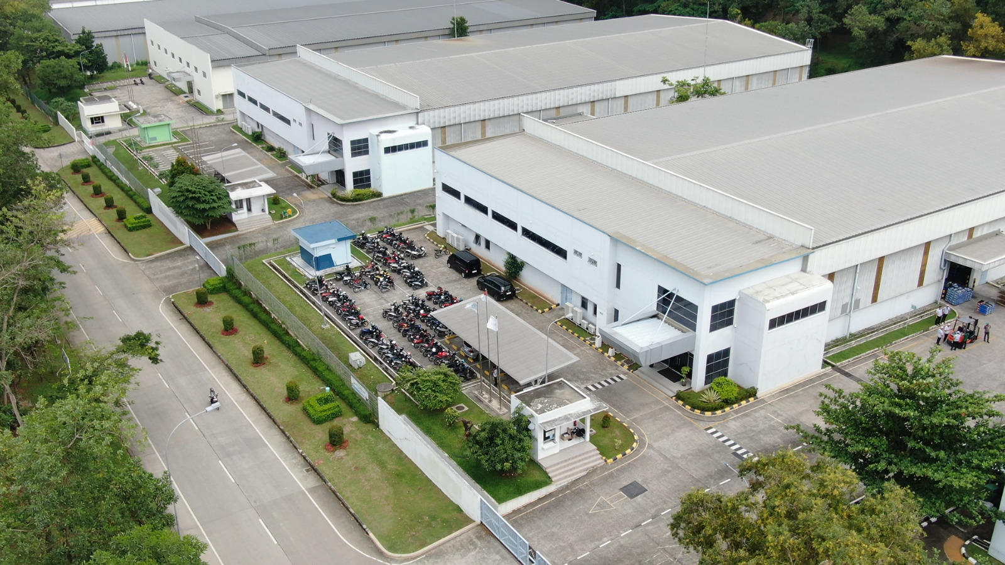
LOKASI IMPROVEMENT
PT. RAVALIA INTI MANDIRI

Slide 5



CURRENT CONDITION
6
Waduh ko bisa begitu , yasudah nanti segera di update ke saya ya jika sudah selesai karena butuh hari ini datanya
7
Baik pak
5
Hallo pak, mohon maaf ya ini saya harus hitung ulang lagi karena data stock yang di excel file nya corrupt
7
Ko Bisa ya file excel nya rusak kena virus. Solusinya apa ya biar ga terulang lagi
1
Hallo mas, bisa di infokan ngga yah stock untuk item Paper 118
2
Baik pak, sebentar ya saya cek dulu data nya di excel ya
3
Waduh ko file excel nya corrupt yah tidak bisa di buka datanya. Gimana nih
4
Wah mau ngga mau harus di hitung ulang nih stock nya

Slide 6

KELEMAHAN SYSTEM
Lalu apa
solusinya ??

Slide 7

WMS WEB BASED
WAREHOUSE MANAGEMENT SYSTEM
PT RAVALIA INTI MANDIRI

Slide 8
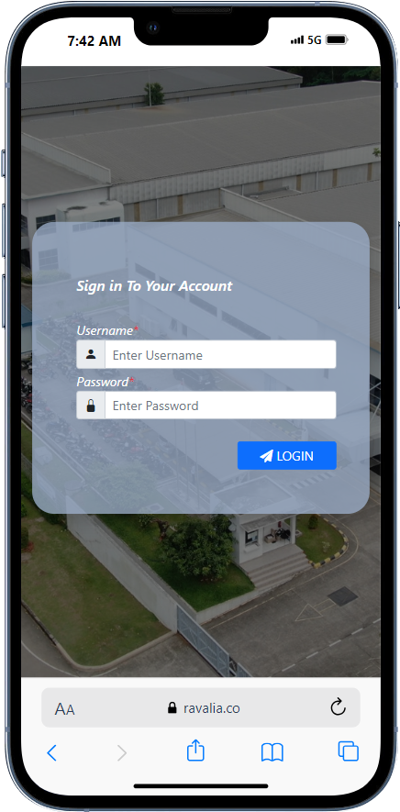
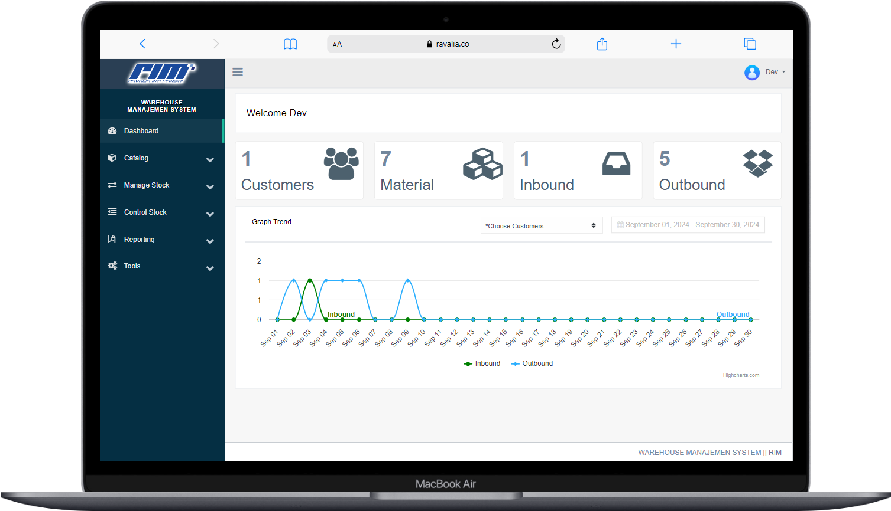
PENJELASAN SINGKAT
Apa itu WMS ?
Warehouse Management System (WMS) adalah sebuah sistem yang berfungsi untuk memastikan bahwa operasi terkait penyimpanan, pengelolaan, dan pergerakan barang dalam gudang dapat dilakukan secara efisien dan terstruktur.

Slide 9
LATAR BELAKANG
Data Stock yang disimpan di Excel Bisa Corrupt / File Rusak
3
Update Data Masih
Harus Manual
1
Data tidak bisa
Update secara real
time
2
Akses Data Tidak
Bisa Mobile
4

Slide 10
TUJUAN IMPROVEMENT
1
Peningkatan Akurasi dan Efisiensi Stok: WMS memungkinkan pelacakan inventaris yang lebih akurat, sehingga mengurangi kesalahan manual dalam pengelolaan stok. Ini juga mempermudah proses pengecekan stok secara real-time.
2
Pengambilan Keputusan yang Lebih Baik: WMS menyediakan laporan dan analitik yang detail, memungkinkan untuk membuat keputusan berdasarkan data yang akurat, seperti tren stok, permintaan produk
3
Pengurangan Biaya Operasional: Dengan otomatisasi proses, WMS dapat membantu mengurangi biaya terkait kesalahan dalam manajemen stok atau pengiriman.

Slide 11
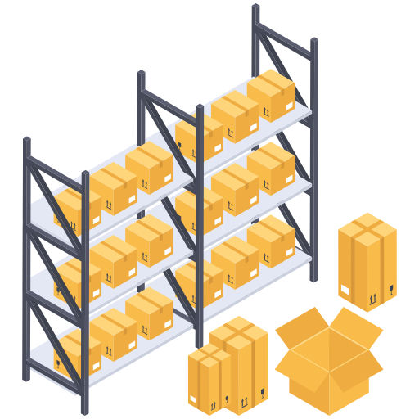





FASILITAS WMS
Master Material
Menyimpan semua all item/material yang ada di Warehouse
Inbound
Menyimpan history kedatangan barang
Outbound
Menyimpan histori prosess pengambilan/pengeluaran barang
Adjustment
Menyesuaikan jumlah stock yang selisih antara actual dan di WMS
Control Stock
Monitoring jumlah stock actual

Slide 12










FLOW PROCESS
Order
Inbound
Registrasi
Order Inbound
Order
outbound
Customer
Registrasi
Order outbound
Customer
Inbound
Delivery
Report
Stock
Pickaway
Inventory
Stock
Report
Stock
Inventory
Stock
Unloading
Outbound
Delivery
Preparing
Putaway
(Move to storage)
Update Stock
Inbound Process
Outbound Process

Slide 13
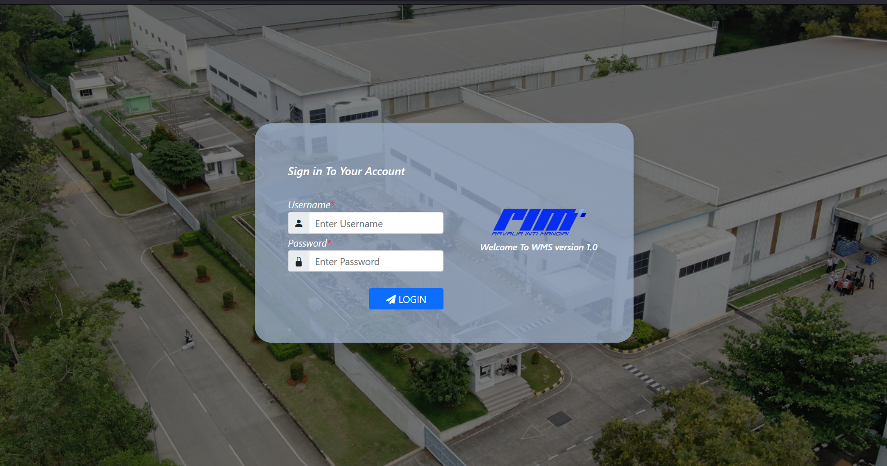
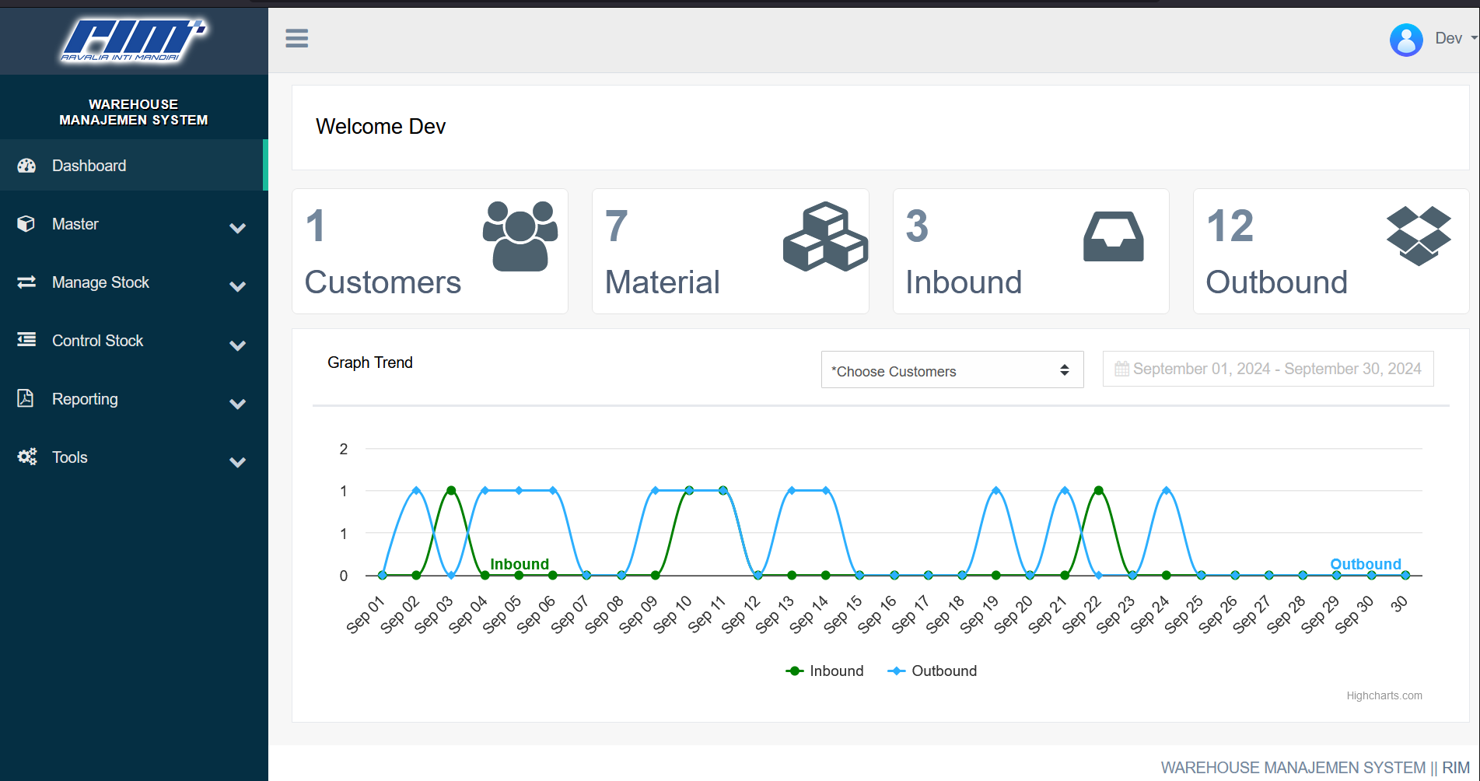
WMS PORTAL
DASHBOARD
LOGIN PAGE

Slide 14
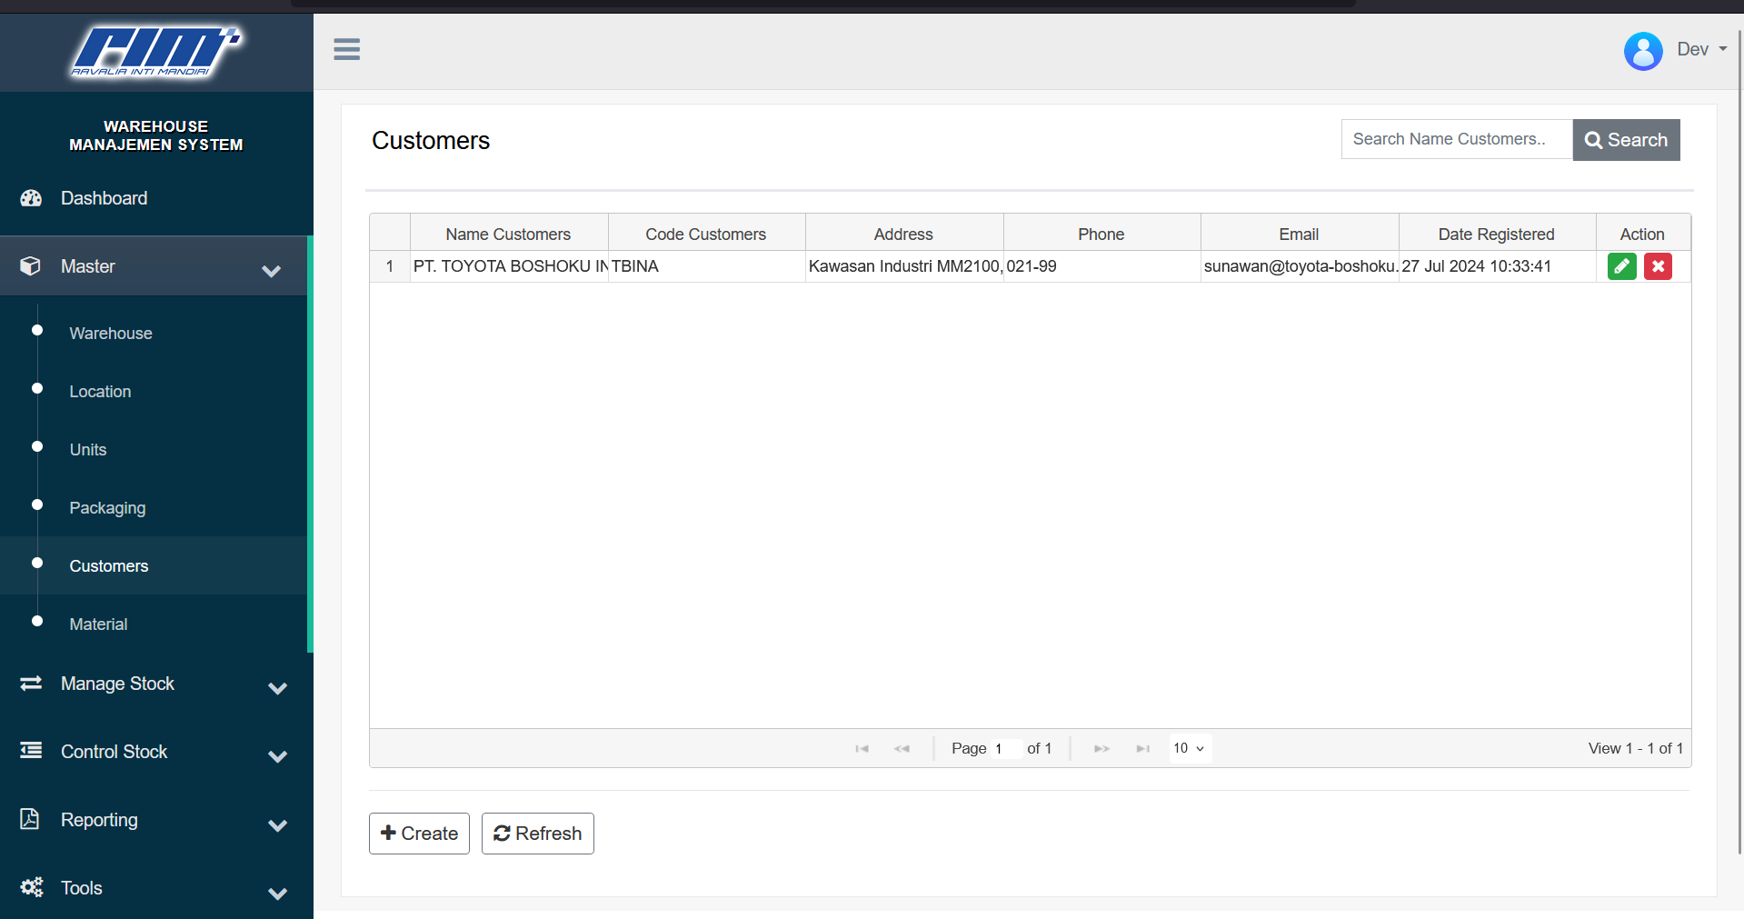
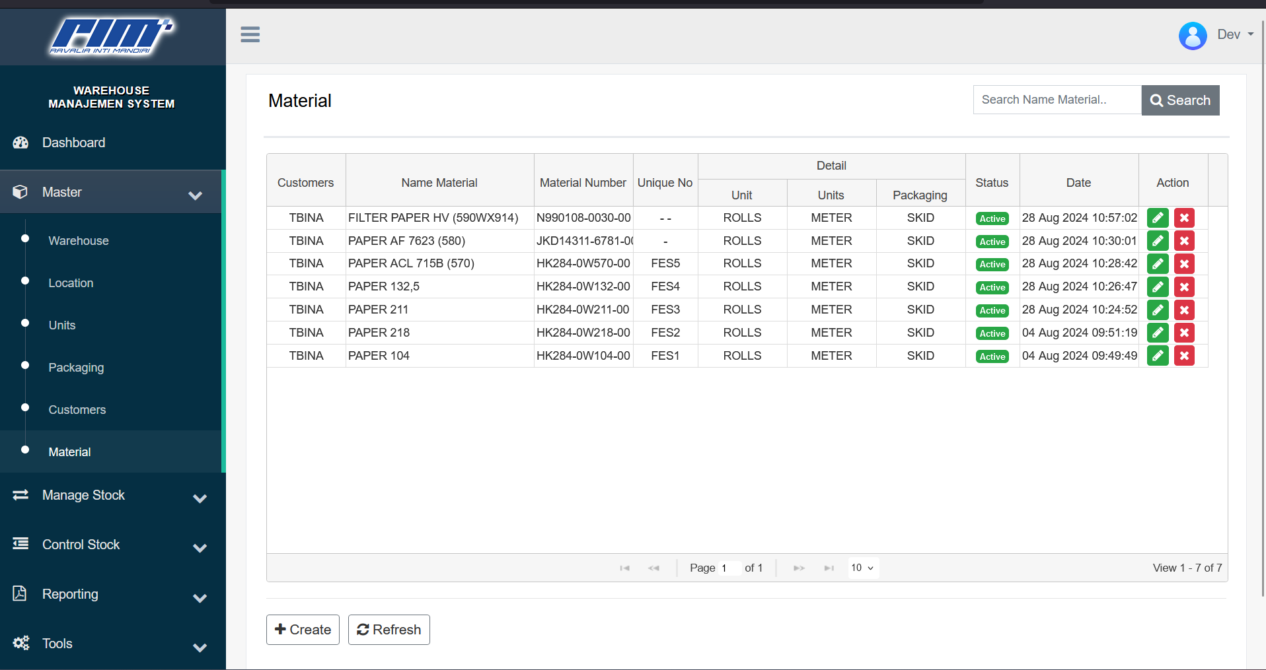
DASHBOARD WMS
Master Material
Master Customer

Slide 15
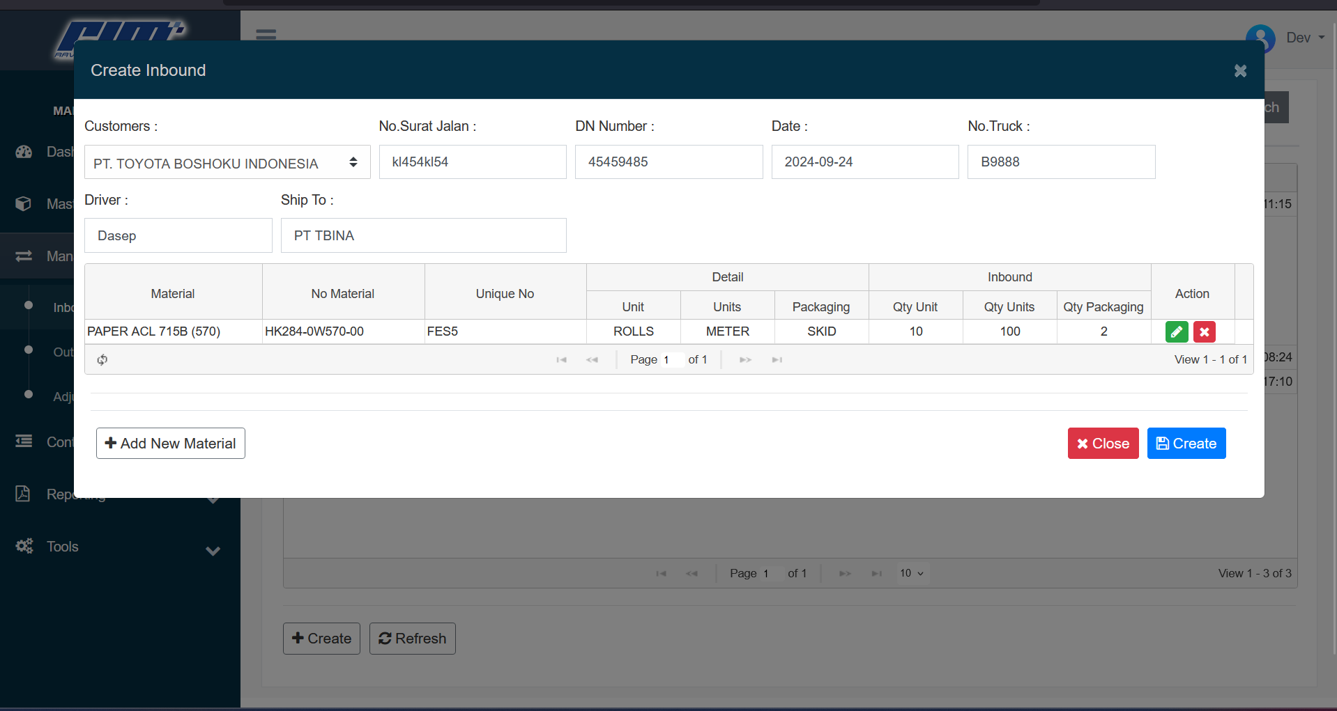
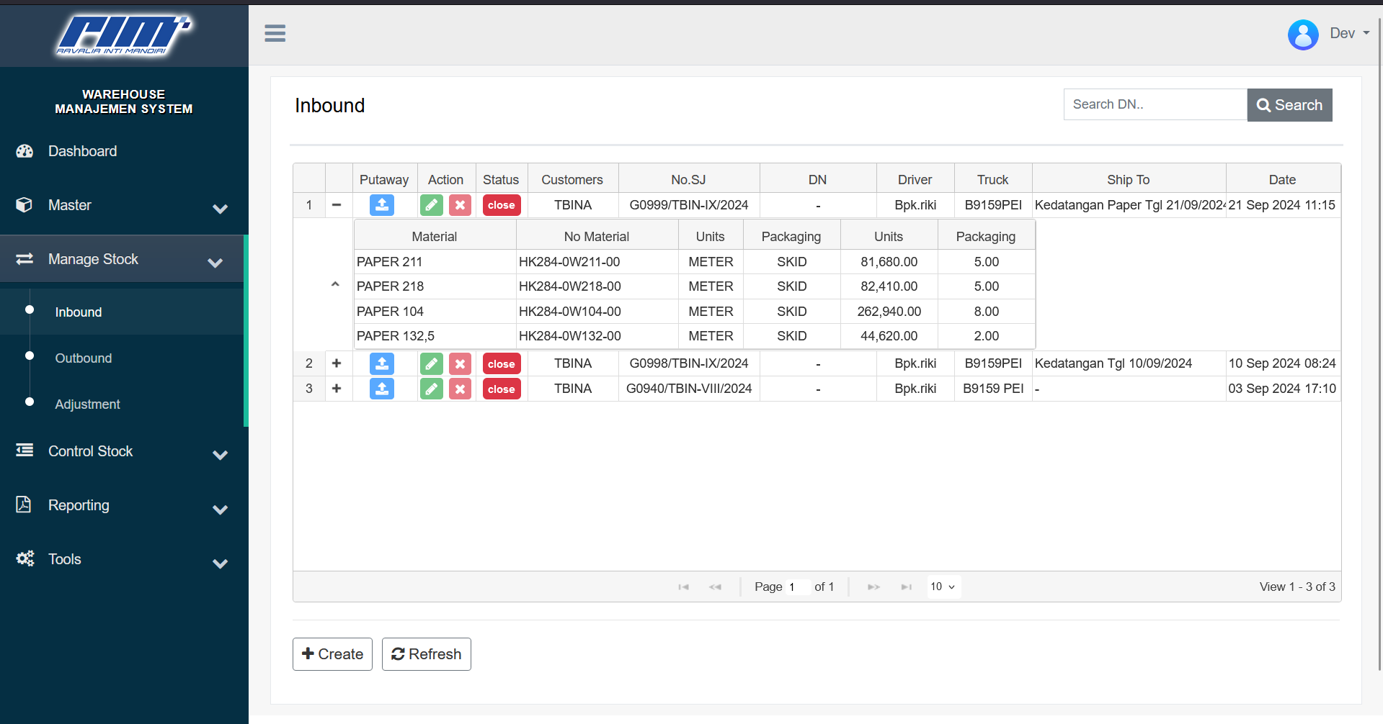
DASHBOARD WMS
History Inbound
Form Regist Inbound

Slide 16
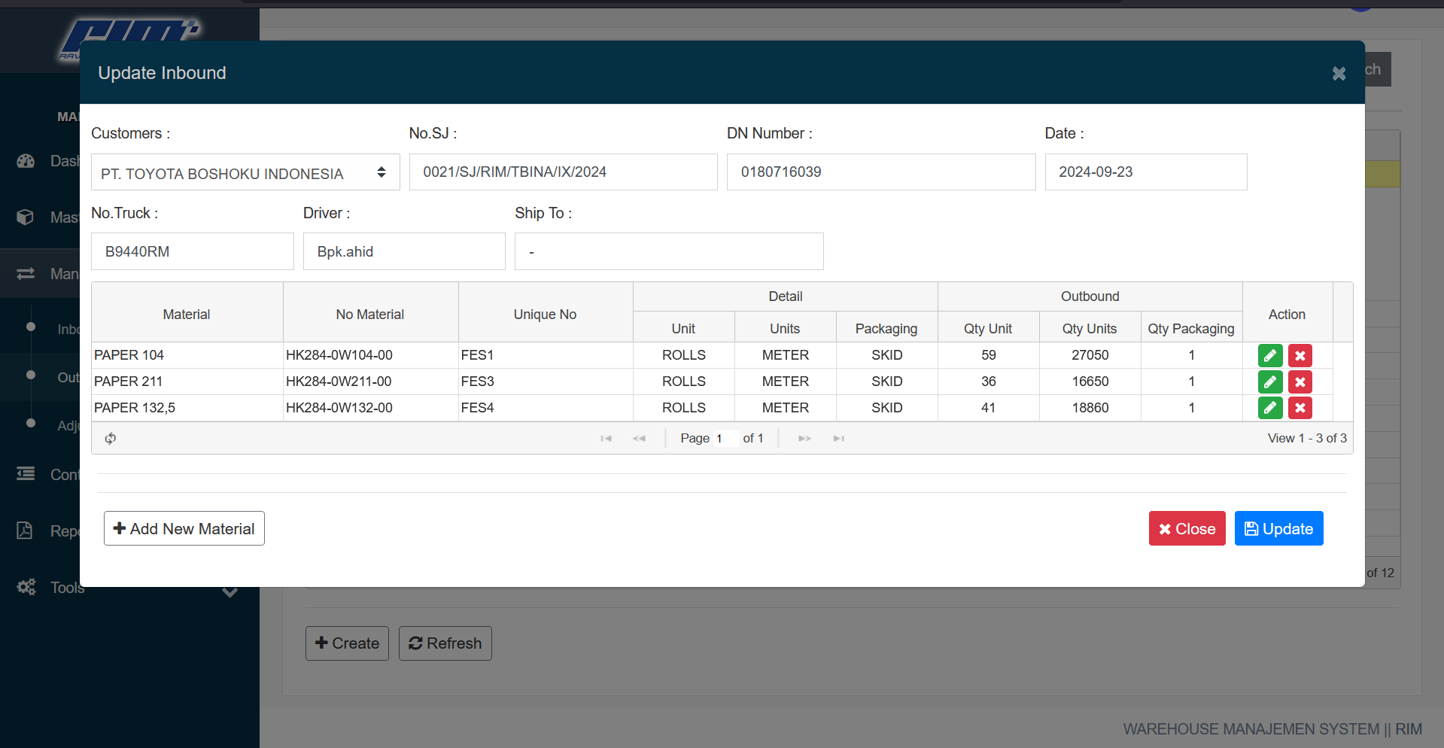
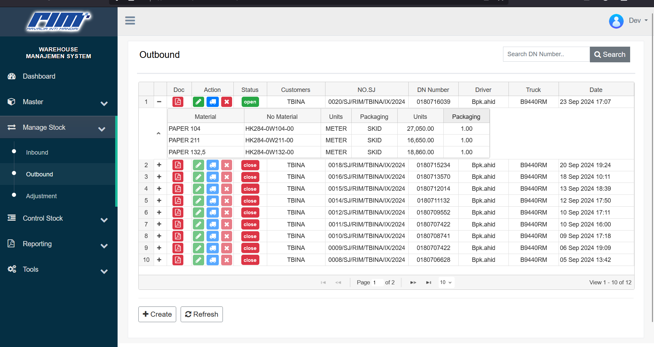
DASHBOARD WMS
History Outbound
Form Regist Outbound

Slide 17
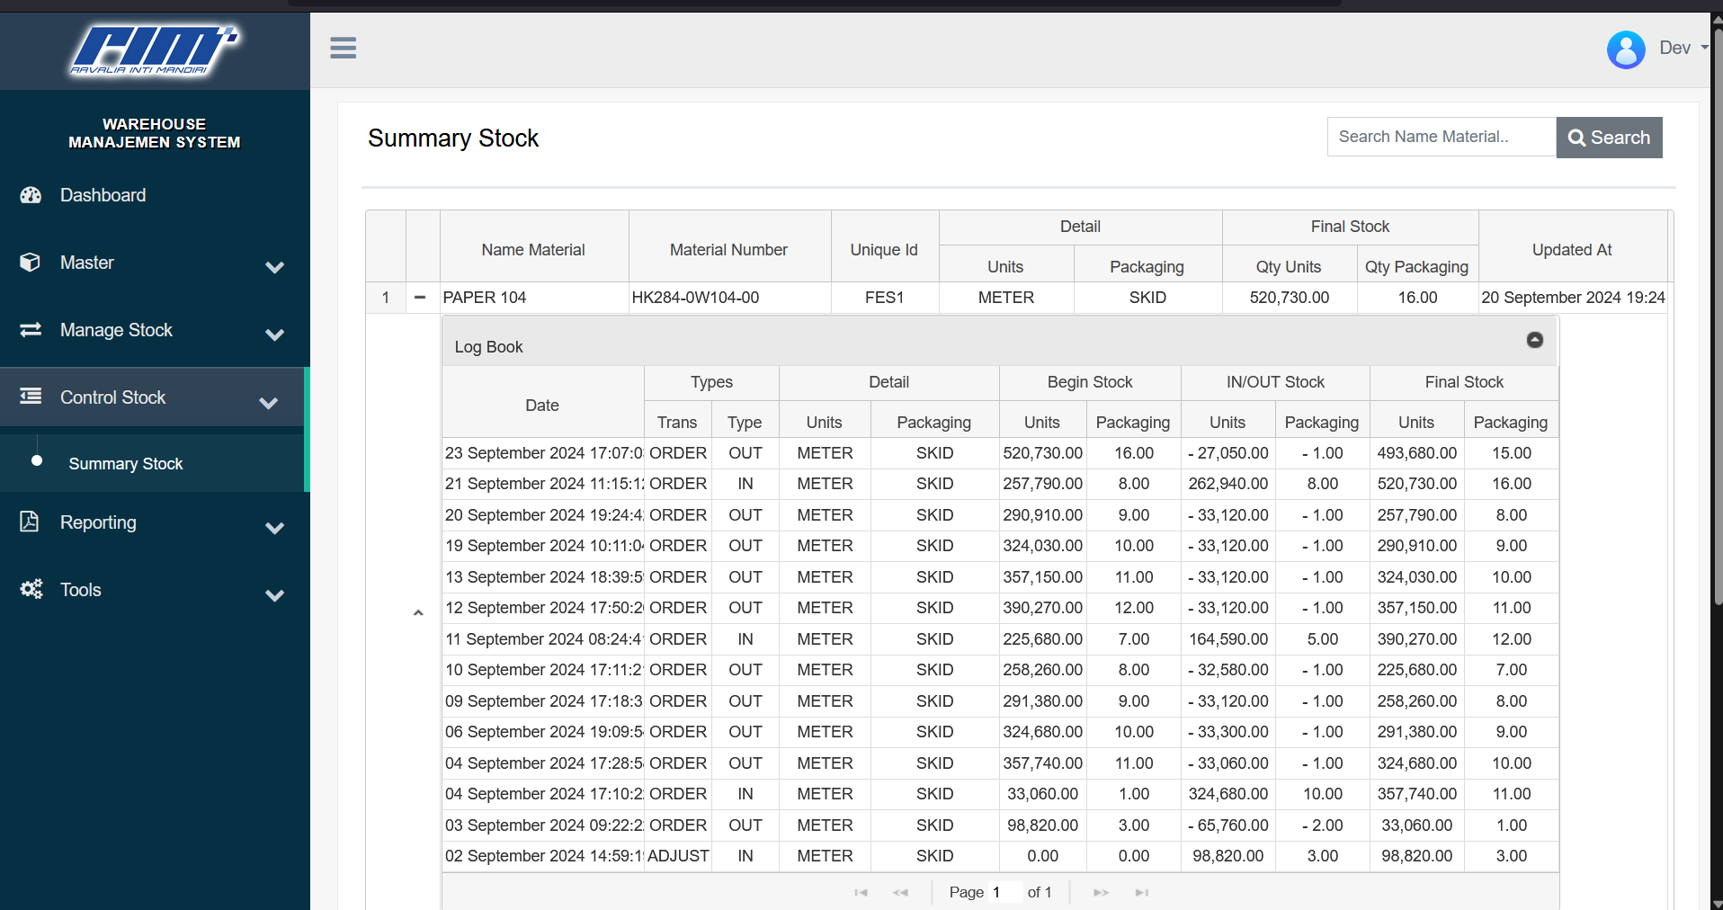
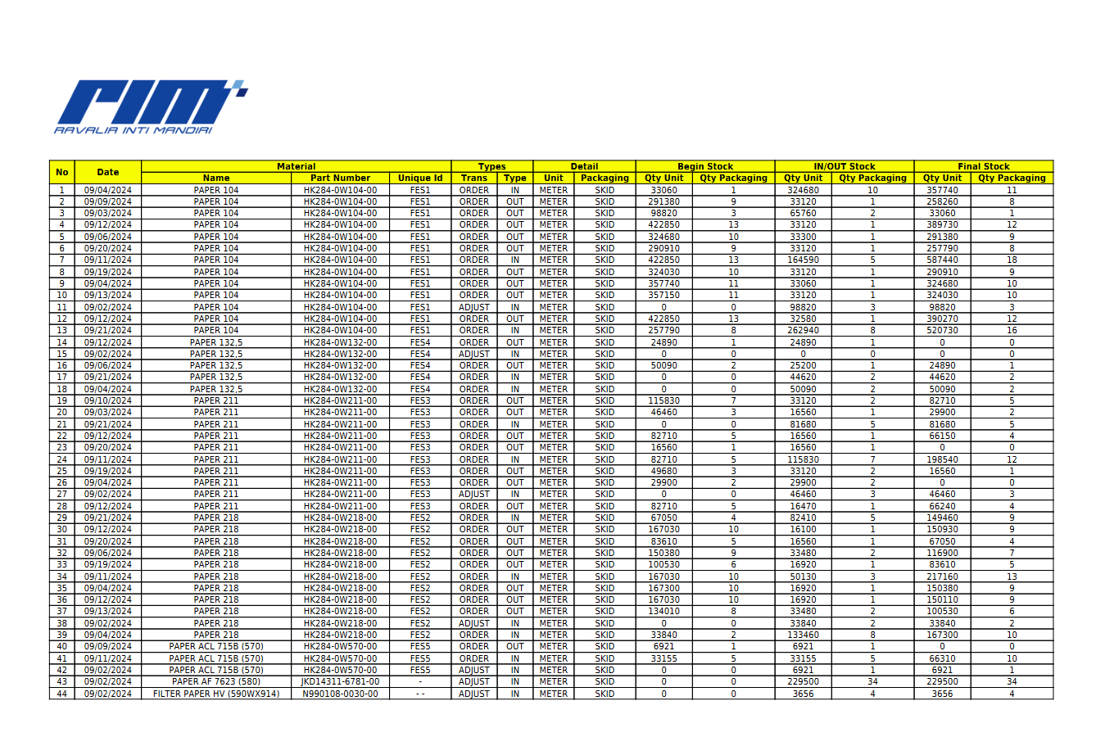
DASHBOARD WMS
Report Stock
Control Stock

Slide 18
POINT IMPROVEMENT
No | Aktivitas | Sistem Lama | Sistem Baru
1 | Proses Inbound | History kedatangan barang / inbound masih di kerjakan di dalam file excel | Proses inbound di inputkan dan di simpan history nya ke dalam system web based , serta akan langsung mengupdate stock secara real time
2 | Proses Outbound | History pengiriman barang / outbound masih di kerjakan di dalam file excel | Proses outbound di inputkan dan di simpan history nya ke dalam system web based , serta akan langsung mengupdate stock secara real time
3 | Laporan Stock | Data stock tersimpan di dalam file Excel dan mempunyai potensi data tersebut hilang / rusak . | Data stock bisa di buka dimana saja dan kapan saja tanpa perlu membuka file excel

Slide 19
METODE DEVELOPMENT
Analysis
Persiapan dan analisa kebutuhan software
Wawancara, survei, studi literatur, observasi,
Desain
Software Architecture.
Perancangan Desain Interface.
Implementation
Cooding
interface
Testing
Install
Trial system
Perbaikan
Maintenance
System berjalan (Pengoprasian)
Pengembangan

Slide 20
TIMELINE PROJECTS
Activitiy | Juli |  |  |  | Agustus |  |  |  | September |  |  |  | October
 | 1 | 2 | 3 | 4 | 1 | 2 | 3 | 4 | 1 | 2 | 3 | 4 | 1 | 2 | 3 | 4
Analysis
Design
Coding Programming
Trial & Testing
Socialization
Implementation

Slide 21
BIAYA INFRASTRUKTUR
Description | Ammound
Sub Domain
Sub Domain & Hosting Per Year | Rp. 1.200.000,- x 1/16 = Rp. 75.000,-
Cloud VPS
CPU : 2 VCPU RAM : 4 GB Storage : 60 GB Location : Singapore (sgp01) | Rp.3,196,800 ( / Year )
Total
 | Rp. 3,271,800

